Slide 1
InfOrganis
Caio césar
Hélio vieira
Herbert
Leticia pauli

Slide 2
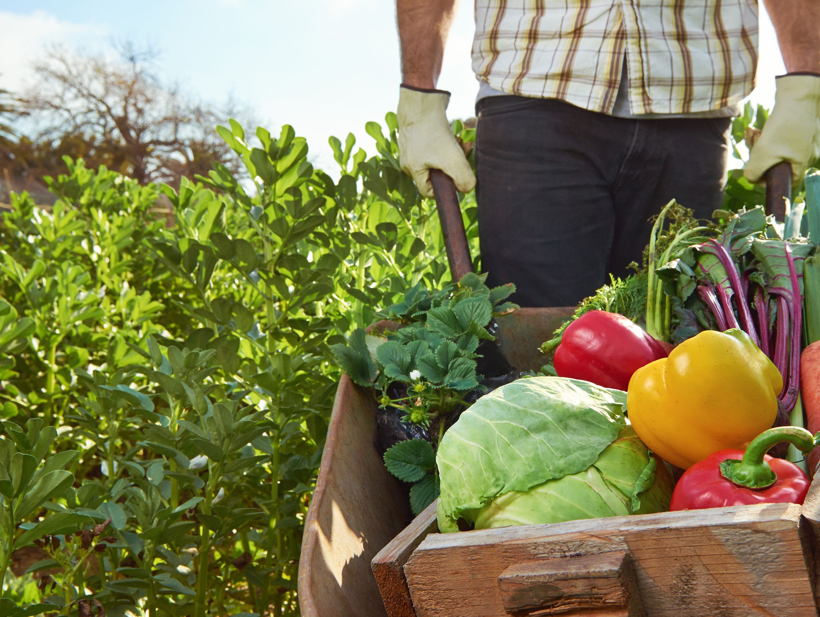

Introdução
No Brasil, o mercado de produtos orgânicos vem apresentando uma tendência de alta bastante significativa nos últimos anos, de acordo com os dados da pesquisa Organis em 2021 (ORGANIS, 2021).
Nos últimos 12 anos, onde o número de produtores orgânicos cresceu em 450%, em fevereiro de 2022 e mais de 26 mil produtores estavam inscritos e regularizados (AGÊNCIA BRASIL, 2022).

Slide 3
OBJETIVOS
Objetivo geral
O presente projeto busca desenvolver um website com informações detalhadas sobre os produtos orgânicos produzidos por produtores rurais locais de diversas regiões do Brasil.
Objetivos específicos:
Desenvolver um sistema computacional que permita aos usuários acessarem de forma simples e interativa informações detalhadas sobre produtos orgânicos de sua região.
Sistematizar as informações relevantes sobre os principais produtos orgânicos produzidos em determinada região.
Contribuir para a divulgação das cadeias produtivas de produtos orgânicos de cada região.
Sensibilizar o público em geral sobre a importância do consumo de produtos orgânicos.

Slide 4
PROBLEMA
Clientes, consumidores e público em geral têm pouco ou nenhum acesso à informação sobre os produtos orgânicos produzidos por produtores rurais locais.

Slide 5
PÚBLICO ALVO E PERSONAS
Embora toda a sociedade possa se beneficiar das informações disponibilizadas no website, o foco deste projeto está no público que procura informações sobre os produtos orgânicos e comércio de alimentos orgânicos. Logo, estabelece-se como público-alvo homens e mulheres entre 15 e 70 anos que fazem o uso frequentemente de computadores e dispositivos móveis para buscarem informações sobre os produtos orgânicos alimentícios.

Slide 6
Eu como … [PERSONA] | … quero/desejo … [O QUE] | … para .... [POR QUE]
Mateus Silva | Desejo encontrar um site com informações detalhadas sobre produtos orgânicos produzidos na região de Minas Gerais. | Para utilizar informações deste site em meu projeto acadêmico no curso de engenharia de alimentos
Mateus Silva | Quero saber a data e a fonte das informações no site | Confiar no conteúdo e na atualidade das informações exibidas.
Mateus Silva | Entrar em contato com os mantedores do site | Para poder saber mais dos seus produtos e produção
Mateus Silva | Fazer o cadastro no site | Para receber atualizações de conteúdo no site
Clarisse Rumford | Poder realizar uma pesquisa minuciosa sobre como os alimentos orgânicos da região são produzidos. | Visualizar informações atualizadas, detalhadas e precisas sobre um determinado produto de interesse.
Clarisse Rumford | Montar um acervo digital com os principais alimentos orgânicos produzidos no estado. | Encontrar rapidamente uma informação detalhada de um produto orgânico.
Clarisse Rumford | Consultar um site com informações nutricionais confiáveis sobre os produtos orgânicos da região | Escolher os produtos orgânicos que serão usados nos cardápios das escolas particulares da região
Clarisse Rumford | Pesquisar produtos por regiões e/ou estado | Para conhecer e saber mais sobre o plantio de cada região
Maria da Conceição | Desejo acessar um site para leitura acerca de produtos orgânicos saudáveis | Usar os produtos em suas receitas
Maria da Conceição | Compartilhar informações com as amigas sobre os alimentos orgânicos. | Disponibilizar informações sobre os alimentos para pessoas próximas
Maria da Conceição | Acessar o site por meio de dispositivos móveis | Otimizar o tempo de leitura enquanto outras atividades são realizadas simultaneamente
Maria da Conceição | Desejo poder identificar os alimentos por meio de imagens | Identificar mais fácil os alimentos
Histórias do usuário

Slide 7
ID | Descrição | Prioridade
RF-01 | O site deve oferecer links externos que permitam ao usuário visualizar as notícias, artigos e outras bibliografias de fontes externas (sources e backlinks). | Média
RF-02 | O site deve oferecer uma funcionalidade de filtro/pesquisa para permitir ao usuário localizar um produto específico que será informado na caixa de pesquisa. | Alta
RF-03 | O site deve permitir visualizar as informações de contatos do mantenedor do site | Média
RF-04 | O site deve permitir o compartilhamento das informações visualizadas em plataformas de redes sociais (links ou botões). | Média
RF-05 | O site deve permitir salvar os produtos orgânicos preferidos | Média
RF-06 | O site deve permitir verificar os produtos orgânicos que foram salvos como preferidos | Baixa
RF-07 | O site deve permitir que usuários comentem na página de informação sobre um determinado produto orgânico. | Baixa
RF-08 | O site deve exibir os comentários registrados juntamente com a informação sobre o produto orgânico | Baixa
RF-09 | O site deve permitir o cadastro do usuário para receber notificações de atualização de conteúdo. | Baixa
RF-10 | O site deve permitir o usuário pesquisar os produtos orgânicos por região ou estado. | Média
RF-11 | O site deve avisar o usuário de qualquer erro que eventualmente surja | Alta
RF-12 | O site deve apresentar, para cada produto orgânico, uma imagem correspondente (thumbnail). | Alta
RF-13 | O site deve permitir manutenções constantes, as quais envolverão principalmente atualizações de informações sobre os produtos orgânicos. | Alta
RF-14 | O site deve permitir ao usuário visualizar o texto completo onde todos os detalhes da publicação sobre o produto orgânico são exibidos. | Média
requisitos do projeto
Requisitos funcionais

Slide 8
ID | Descrição | Prioridade
RNF-01 | O site deve ser publicado em um ambiente acessível publicamente na Internet (Repl.it, GitHub Pages, Heroku e outros servidores); | Alta
RNF-02 | O site deverá ser responsivo permitindo a visualização em um celular ou tablet de forma adequada | Alta
RNF-03 | O site deve permitir uma boa visualização dos elementos da página. | Média
RNF-04 | O site deve ser compatível com os principais navegadores do mercado (Google Chrome, Firefox, Opera, Microsoft Edge e outros) | Alta
RNF-05 | O site deve apresentar páginas dinâmicas com interatividade entre o usuário o sistema (empregar Javascript juntamente com HTML5 e CSS3). | Alta
RNF-06 | O site deverá ter uma interface simples e intuitiva para motivar e facilitar a sua utilização. | Alta
RNF-07 | O site deve ser integrado com Google Analytics a fim de permitir o monitoramento da métrica dos visitantes que acessam o site. | Média
RNF-08 | O site deve conter uma URL amigável para os motores de buscas na internet. | Alta
RNF-09 | O site deve apresentar um layout moderno e padronizado seguindo as recomendações da W3C. | Alta
requisitos do projeto
Requisitos não funcionais

Slide 9
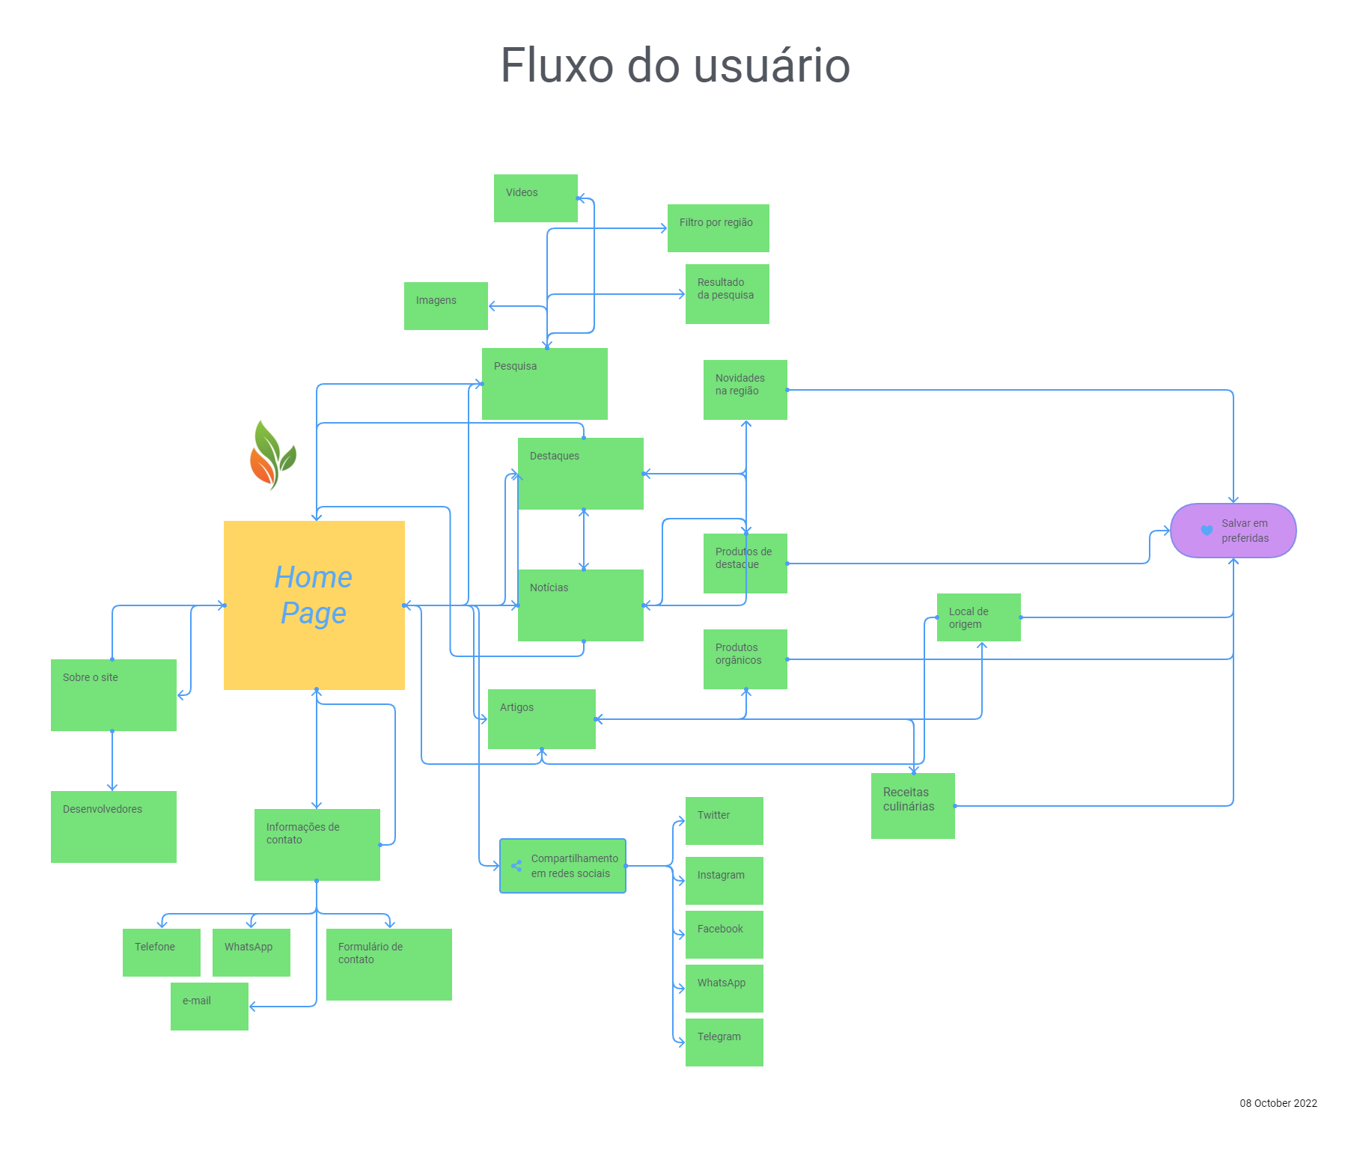
PROJETO DE INTERFACE
RETIRADO

Slide 10
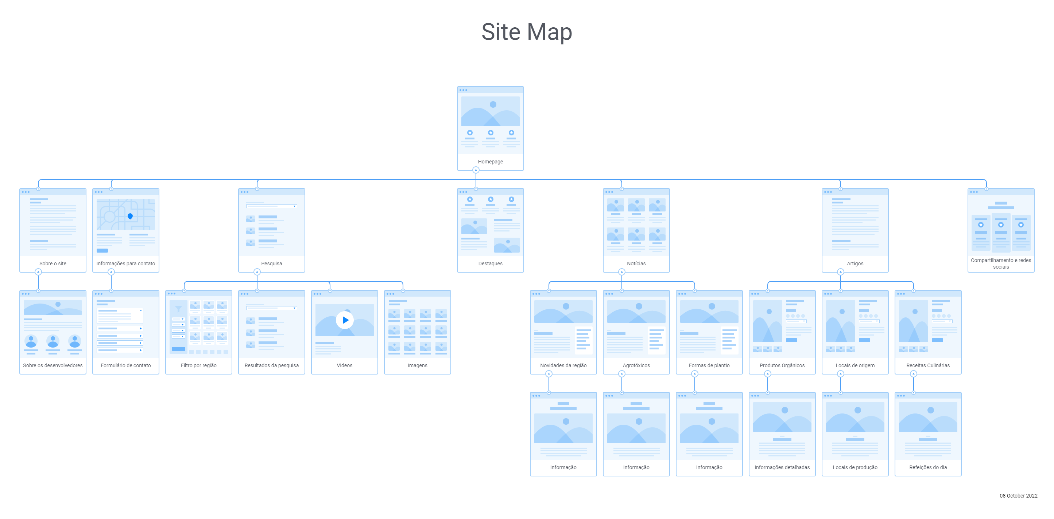
PROJETO DE INTERFACE
RETIRADO

Slide 11
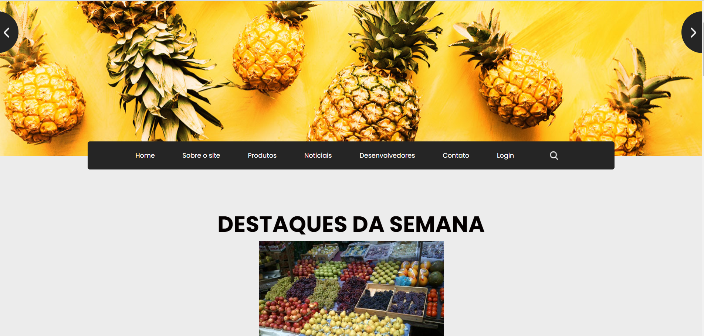
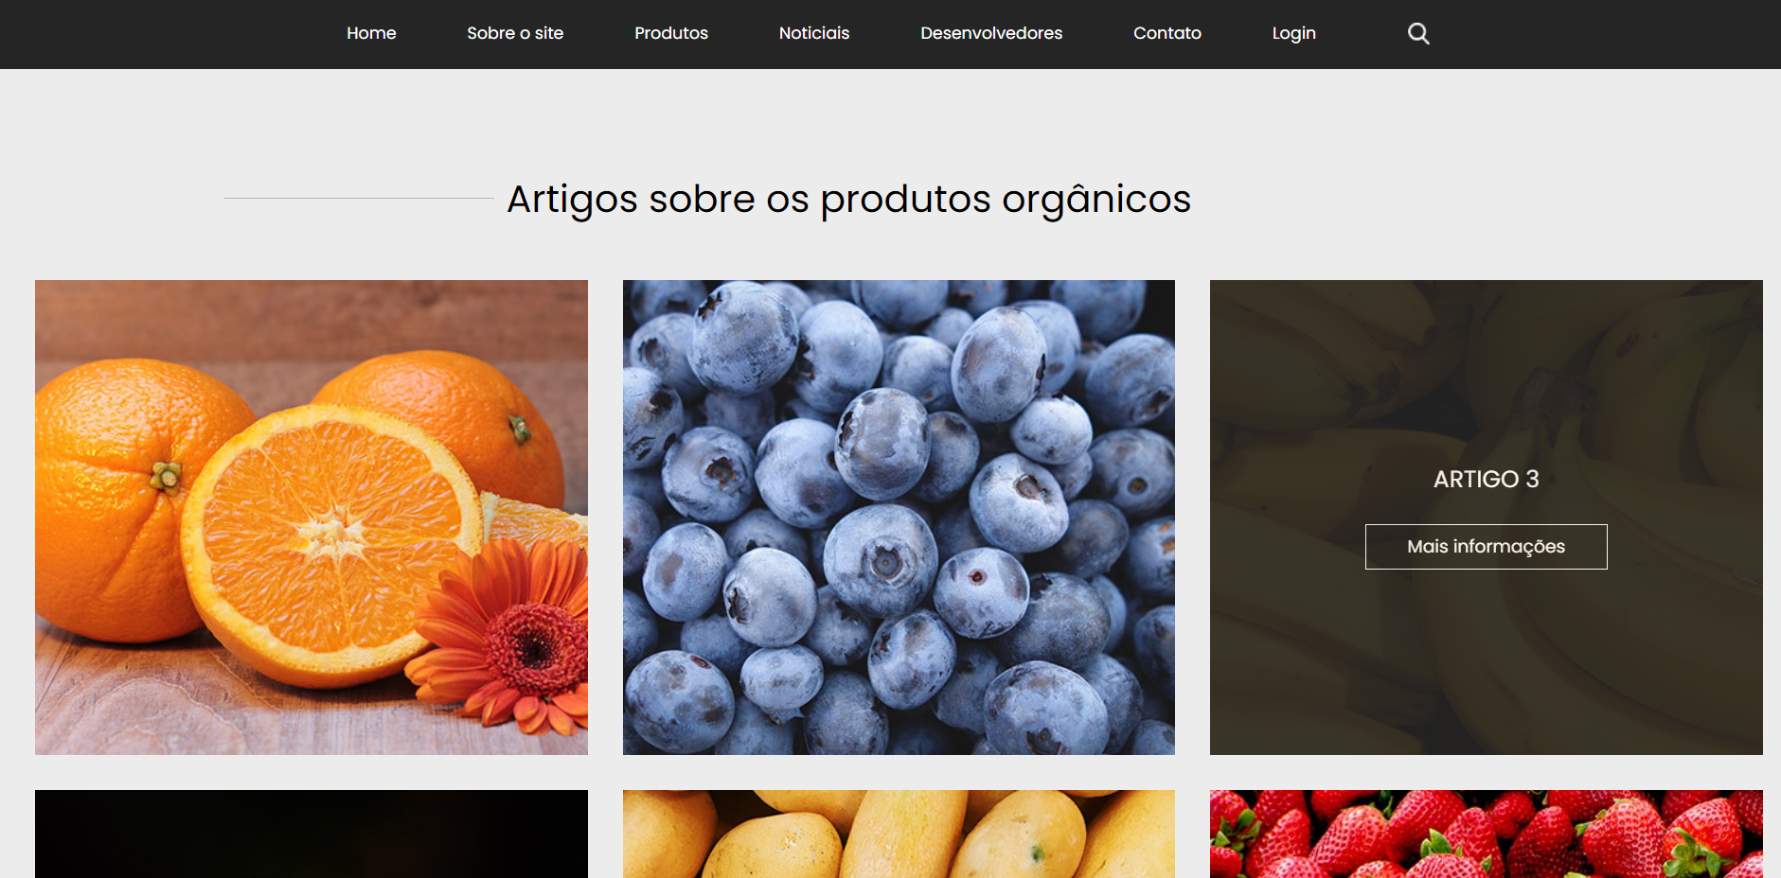
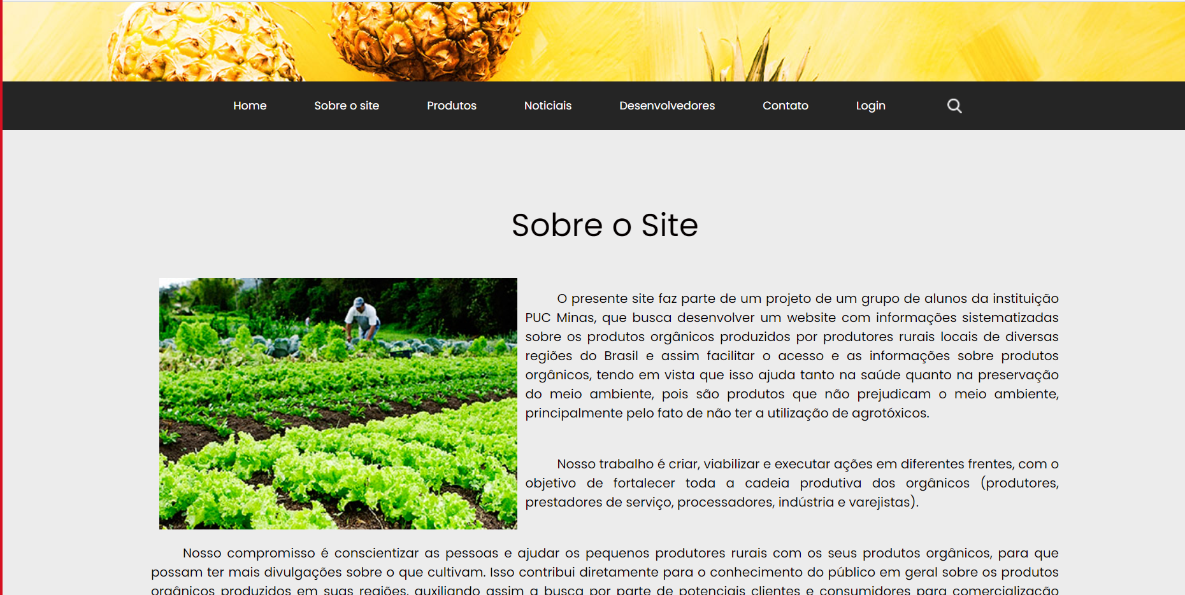
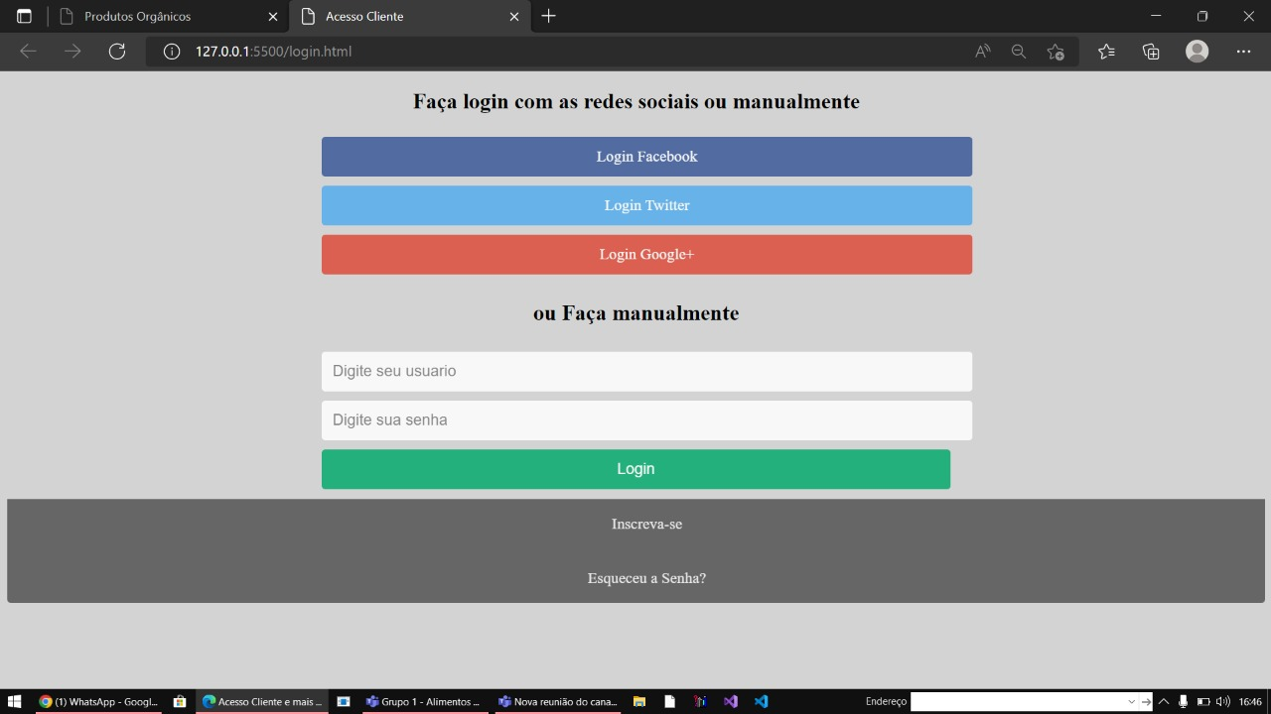
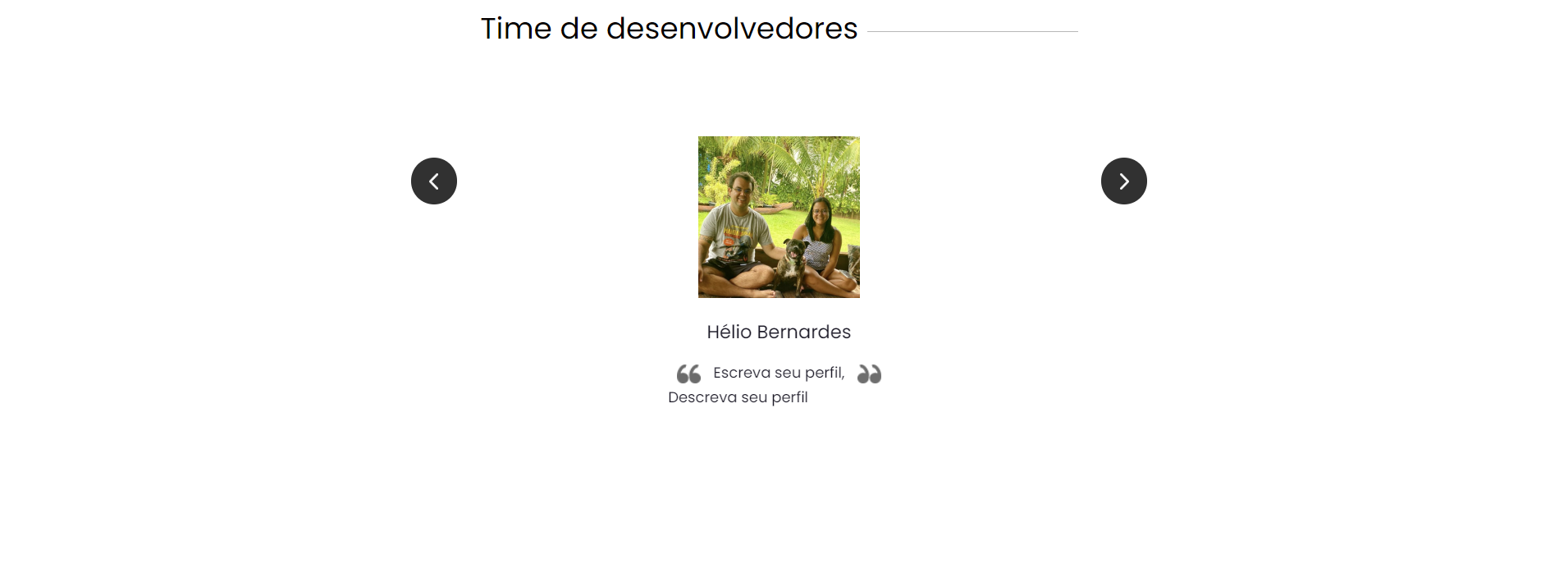
WIREFRAMES
HomePage
Artigos
Sobre o site
Desenvolvedores
Tela de login

Slide 12
Conclusão sobre a elaboração do projeto
As funcionalidades propostas inicialmente foram simplificadas ou retiradas, simplificando bastante nossa proposta.
Houve desistência de integrantes do grupo. Isso afetou diretamente o andamento do projeto.
O projeto foi importante para demonstrar o trabalho em grupo e coordenado.
Esse projeto, embora simples, foi um excelente ensaio de desafios que o mercado de trabalho nessa área comumente apresenta.

